Slide 1
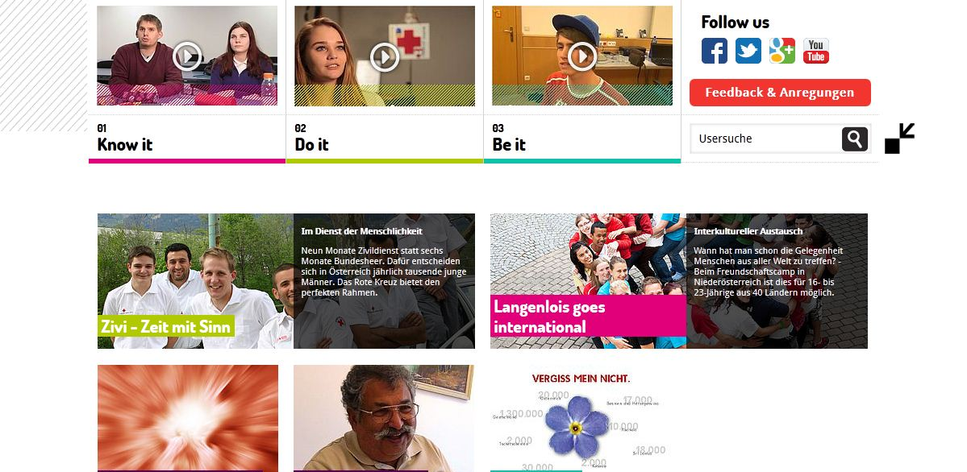

Slide 2
Grundsätzliches
Absender: ÖRK mit allen Landesverbänden und ÖJRK mit allen Landesleitungen
Zielgruppe: Jugendliche und junge Erwachsene ab 13+
Technische Umsetzung: super-fi
Kanäle zur Website: Facebook, Twitter, Google+, YouTube

Slide 3
Selbstverständnis
Serviceportal für die Hilfestellung, niederschwellige Beratung und Information zu Themen des täglichen Lebens innerhalb und außerhalb der Schule.
Wir wollen die Jugendlichen unpolitisch, ohne religiösen Hintergrund und ideologiefrei begleiten, unterstützen und von der humanitären Idee begeistern.
Die Jugendlichen sind User und Lieferanten von Inhalten (Content) zugleich.

Slide 4
Aufbau des Portals
Dreistufiger Aufbau | Social Media | Videos

Slide 5
„Content is king!“
Drei Teile mit unterschiedlichem Grad an Engagement: „know it“, „do it“, „be it“ (lesen, kommentieren, Inhalte einbringen)
Zielgruppenadäquat aufbereiteter Content
Vernetzung durch Social-Media-Elemente
Bild und Video als essentielle Teile der Seite – Interaktivität
Gesammelte Termine und Services aus ganz Österreich

Slide 6
Kurz gesagt:
Dabei sein ist cool!
Dabei sein hilft mir, meine Probleme zu lösen!
Dabei sein hilft anderen, ihr Leben zu meistern!

Slide 7
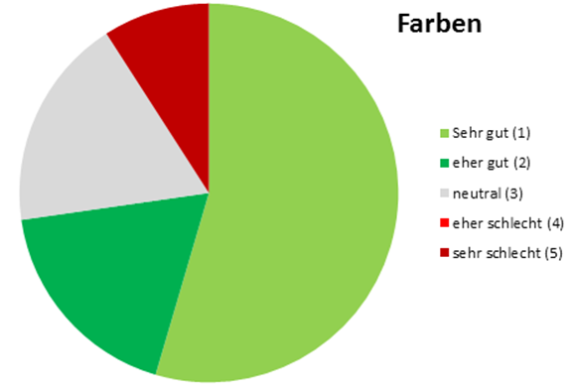
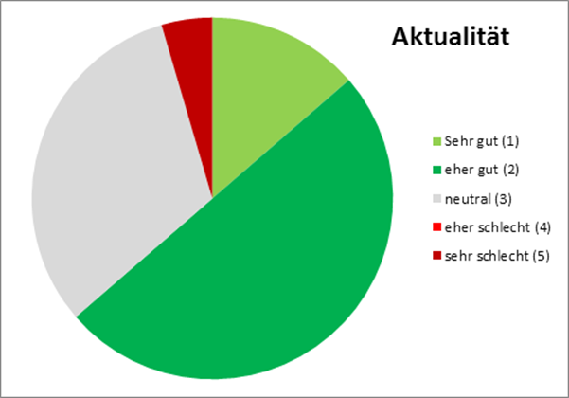
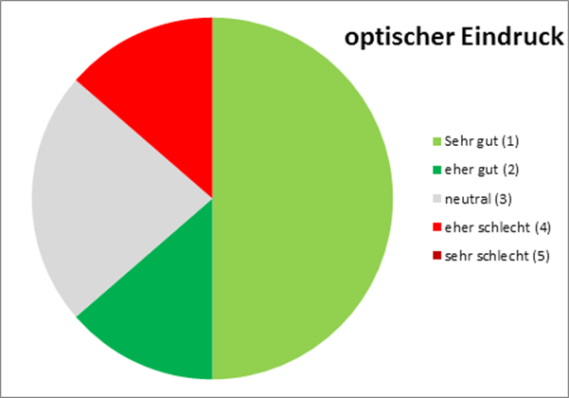
Feedbacks der User/innen

Slide 8
„Positiver Eindruck, RK und JRK um Jugend besser zu erreichen und Information über die Organisation an Jugend weitergeben zu können.“
„Helpstars ist bunt, aber übersichtlich, sieht jung und stylisch aus.“
„Ich finde Helpstars sehr bunt und fröhlich. Es wird von ÖJRK und der ÖRK betrieben.“
„Das Jugendrotkreuz will mit der Seite Jugendliche für die Freiwilligenarbeit begeistern und über seine Tätigkeiten informieren.“
„Endlich einmal etwas wertvolles für die Jugendarbeit!“
„Die bunte Gestaltung lässt helpstars.at sehr unabhängig und jugendgerecht wirken.“
„Das Rote Kreuz macht die Seite um Jugendliche miteinander zu verbinden“.

Slide 9
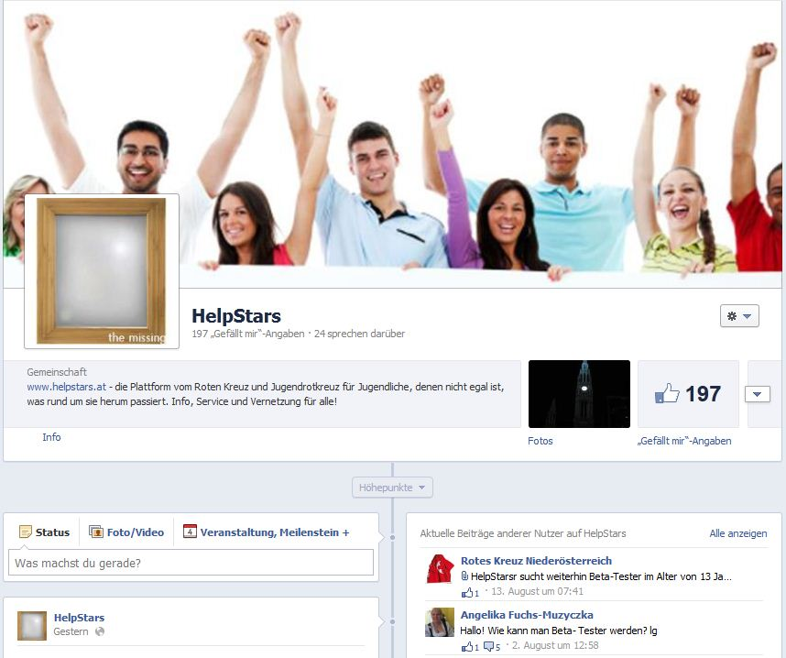
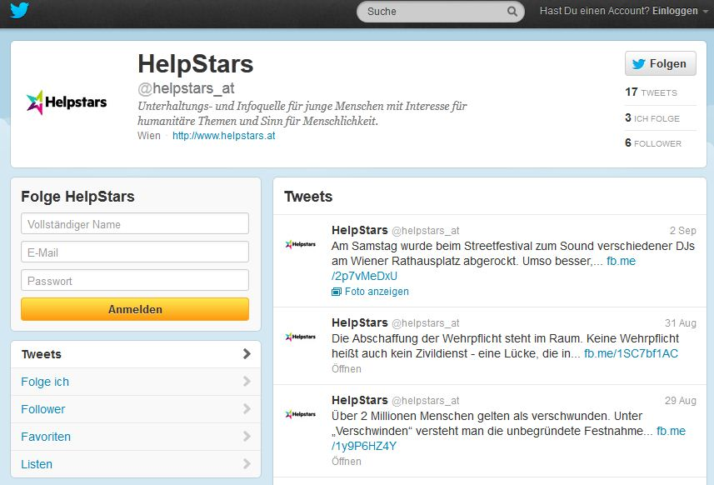
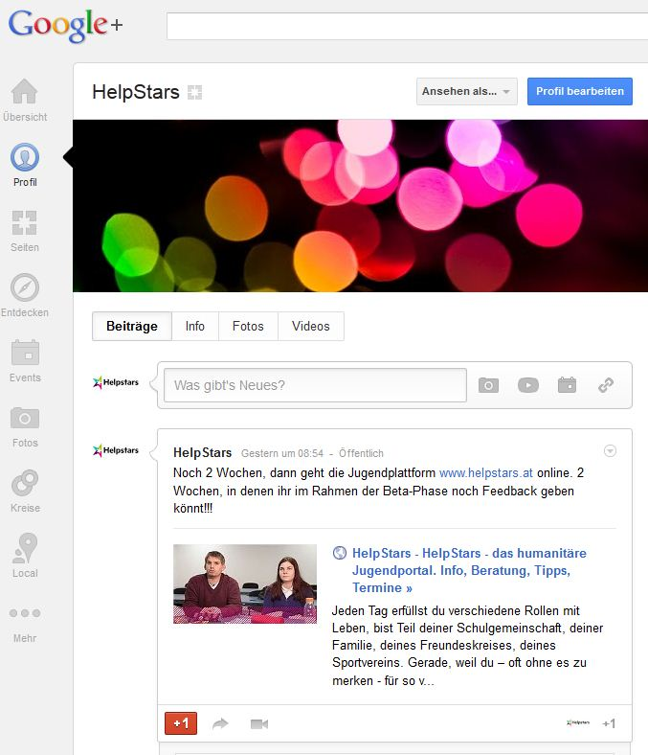
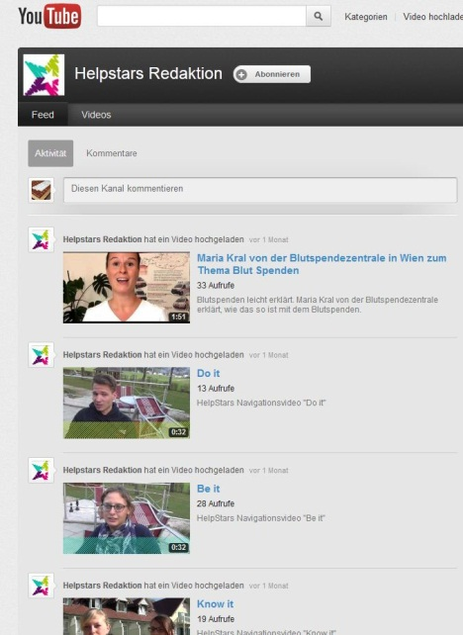
Social-Media
HelpStars pflegt seine Community auf allen großen Social-Media-Plattformen.

Slide 10
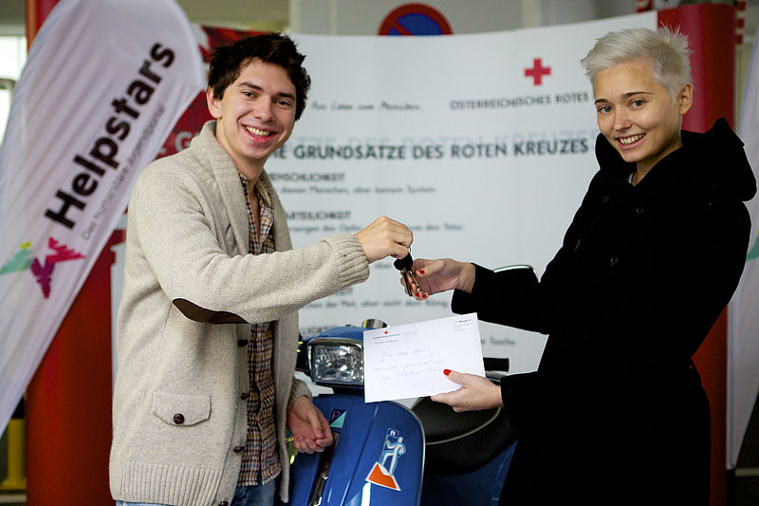
Vermarktungsbeispiele
Testimonial: Julian LePlay
Mobil mit Stil: Die Gewinnerin der Schnitzeljagd steht fest
Mehr als hundert User haben bei der großen HelpStars-Schnitzeljagd mitgemacht. Kein Wunder, schließlich ging es ja auch um etwas.

Slide 11
Kontakt
redaktion@helpstars.at
Online: www.helpstars.at
Facebook: www.facebook.com/helpstars
Google Plus: https://plus.google.com/ (Suche HelpStars)
Twitter: https://twitter.com/helpstars_at

